Slide 1
WIESZ, CO JESZ

Slide 3
Co powinniśmy jeść na pierwsze i drugie śniadanie?:
Śniadanie jest najważniejszym posiłkiem w ciągu dnia, dlatego powinniśmy zadbać, aby ten posiłek był zdrowy i dostarczał nam dużo witamin. Nasz pierwszy posiłek powinien zawierać warzywa, jeśli zdecydujemy się na kanapkę, niech będzie ona z ciemnym pieczywem. Naszym śniadaniem może być także musli z dodatkiem owoców.

Slide 5
Co powinniśmy jeść na obiad?:
Podczas jedzenia obiadu powinniśmy pamiętać, że nie powinie on być zbyt tłusty i obfity oraz, że powinien on składać się z dwóch dań:
zupy, która może być w formie kremu warzywnego,
drugiego dania, które może składać się z dania mięsnego, np. na parze oraz zdrowej sałaty zrobionej z świeżych warzyw.

Slide 6
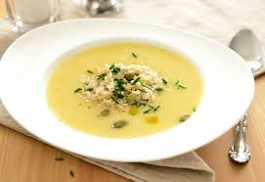

Slide 7
Co powinniśmy jeść na kolację?:
Kolację powinniśmy jeść mało kaloryczną. Naszą kolacją powinna być zdrowa kanapka z warzywami i szynką.

Slide 8
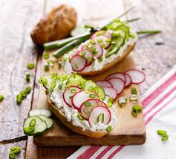

Slide 9
Co powinniśmy jeść jako przekąski między posiłkami?:
Nasze przekąski powinny być zdrowe i pożywne.
Najlepszą formą przekąsek będą owoc i zdrowe ciasta warzywne, np. ciasto marchewkowe.

Slide 10
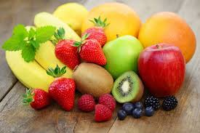

Slide 11
Czego powinniśmy unikać w naszym jedzeniu?:
Soli
Fast foodów
Słodyczy
Chipsów
Słodkich napojów gazowanych

Slide 14
Wykonały:
Anastazja Mosakowska
Kinga Goździewska

Slide 15
Źródła:
Grafika Google

